Slide 1
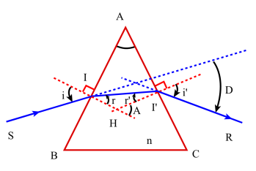
Source : uni.unisciel.fr

Slide 3
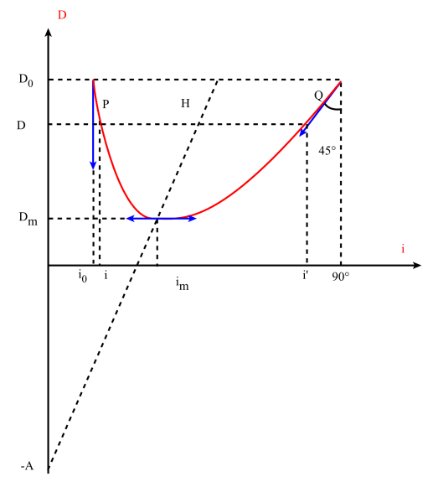
Source : uni.unisciel.fr

Slide 5
Potentiel de Morse :

